Slide 1
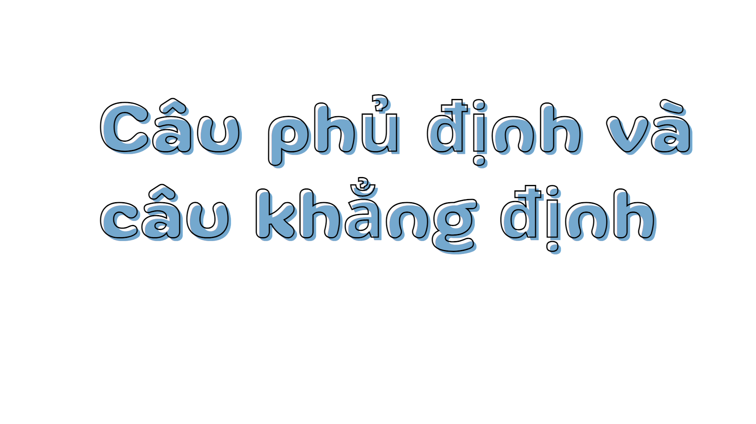


CHỦ ĐỀ 9:
Thực hành tiếng Việt

Slide 2

Hoạt động mở đầu

Slide 3

Hoạt động mở đầu
Em hãy đánh dấu x vào ô sao cho phù hợp với mục đích.

Slide 4








Ví dụ | Mục đích
 | Khẳng định | Phủ định
Em bé ngủ say giấc.
Đêm nay Bác không ngủ.
Anh ta không phải thủ phạm của vụ án
Bộ phim Mai không dành cho người dưới 18 tuổi
Lê Chiêu Thống cõng rắn cắn gà nhà

Slide 5
HÌNH THÀNH KIẾN THỨC

Slide 6

Tri thức tiếng Việt
I.

Slide 7


I. Tri thức tiếng Việt
Hs thảo luận nhóm đôi theo PHT số 2 để tìm hiểu Tri thức tiếng Việt

Slide 8

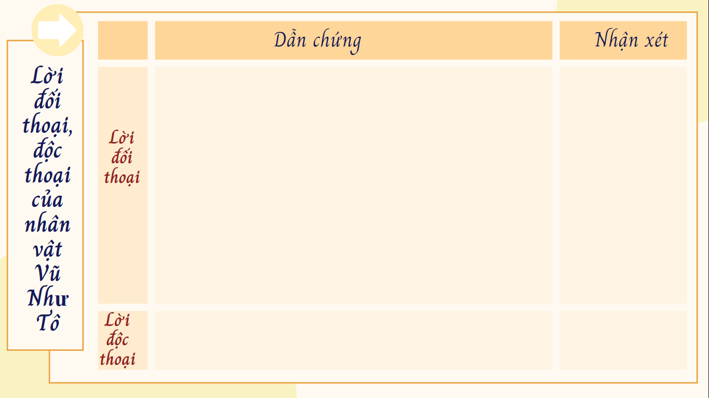

 | Mục đích | Đặc điểm hình thức | Lưu ý (nếu có) | Ví dụ
Câu khẳng định | xác nhận có sự tồn tại của một đối tượng hay của một diễn biến nào đó | không có phương tiện thể hiện sự phủ định vốn thường được dùng để đánh dấu câu phủ định | Câu có hai từ phủ định đi liền nhau không phải là câu phủ định mà là câu khẳng định | - Trời đang mưa. - Không ai không có quê hương.
Câu phủ định | - thông bảo, xác nhận không có sự vật, sự việc, tính chất quan hệ nào đó (phủ định miêu tả) - phản bác một ý tiếnmột nhận định (phủ định bác bỏ) | có những từ ngữ phủ định như: không, chẳng, chả, chưa, không phải (là), chẳng phải (là), đâu có phải (là), đâu (có).... |  | - Không ai tắm hai lần trên một dòng sông - Chẳng thơm cũng thể hoa nhài, Dẫu không thanh lịch củng người Tràng An. (Ca dao)
PHT …: TRI THỨC TIẾNG VIỆT

Slide 9
 | Mục đích | Đặc điểm hình thức | Lưu ý (nếu có) | Ví dụ
Câu khẳng định | xác nhận có sự tồn tại của một đối tượng hay của một diễn biến nào đó | không có phương tiện thể hiện sự phủ định vốn thường được dùng để đánh dấu câu phủ định | Câu có hai từ phủ định đi liền nhau không phải là câu phủ định mà là câu khẳng định | - Trời đang mưa. - Không ai không có quê hương.
Câu phủ định | - thông bảo, xác nhận không có sự vật, sự việc, tính chất quan hệ nào đó (phủ định miêu tả) - phản bác một ý tiếnmột nhận định (phủ định bác bỏ) | có những từ ngữ phủ định như: không, chẳng, chả, chưa, không phải (là), chẳng phải (là), đâu có phải (là), đâu (có).... |  | - Không ai tắm hai lần trên một dòng sông - Chẳng thơm cũng thể hoa nhài, Dẫu không thanh lịch củng người Tràng An. (Ca dao)
xác nhận có sự tồn tại của một đối tượng hay của một diễn biến nào đó
không có phương tiện thể hiện sự phủ định vốn thường được dùng để đánh dấu câu phủ định
Câu có hai từ phủ định đi liền nhau không phải là câu phủ định mà là câu khẳng định
- Trời đang mưa.
- Không ai không có quê hương.
PHT …: TRI THỨC TIẾNG VIỆT
- thông bảo, xác nhận không có sự vật, sự việc, tính chất quan hệ nào đó (phủ định miêu tả)
- phản bác một ý tiếnmột nhận định (phủ định bác bỏ)
- Không ai tắm hai lần trên một dòng sông
- Chẳng thơm cũng thể hoa nhài,
Dẫu không thanh lịch củng người Tràng An.
(Ca dao)
có những từ ngữ phủ định như: không, chẳng, chả, chưa, không phải (là), chẳng phải (là), đâu có phải (là), đâu (có)....

Slide 10
HOẠT ĐỘNG LUYỆN TẬP

Slide 11


II. Luyện tập
Bài 1
Nhóm chẵn
Nhóm lẻ
Bài 2

Slide 12
1
Bài tập 1

Slide 13


Bài tập 1: Trong các câu sau, theo em, câu nào là câu khẳng định, câu nào là câu phủ định? Vì sao em xác định như vậy?
a. Ngập lụt đã tạo nên ít nhất là ba kết nối quan trọng cho hệ sinh thái Đồng bằng sông Cửu Long, bao gồm dòng nước, phù sa và dòng sinh vật.
(Lê Anh Tuấn, Miền châu thổ sông Cửu Long cần chuyển đổi từ sống chung sang chào đón lũ)
Kiểu câu
câu khẳng định
Câu này xác nhận sự thật về ích lợi của hiện tượng ngập lụt ở Đồng bằng sông Cửu Long và trong câu không có từ ngữ đặc trưng mang ý nghĩa phủ định.
Lí do xác định

Slide 14
Bài tập 1: Trong các câu sau, theo em, câu nào là câu khẳng định, câu nào là câu phủ định? Vì sao em xác định như vậy?
b. Thật ra, điều này không mới, ít nhất vài trăm năm trước, các cư dân đầu tiên đến vùng haong địa châu thổ, họ đã quen với cách sống với mùa nước nổi hàng năm.
(Lê Anh Tuấn, Miền châu thổ sông Cửu Long cần chuyển đổi từ sống chung sang chào đón lũ)
Kiểu câu
câu phủ định – phủ định bác bỏ
Câu này thể hiện ý phản bác một nhận thức cho rằng “cách sống với mùa nước nổi hàng năm” mới hình thành trong thời gian gần đây; bên cạnh đó, trong câu có từ không (ở cụm từ điều này không mới).
Lí do xác định

Slide 15
Bài tập 1: Trong các câu sau, theo em, câu nào là câu khẳng định, câu nào là câu phủ định? Vì sao em xác định như vậy?
c. Còn chúng tôi, chúng tôi chẳng thể quên được mảnh đất tươi đẹp này.
(Xi-át-tơn, Diễn từ ứng khẩu của thủ lĩnh da đỏ Xi-át-tơn)
Kiểu câu
câu phủ định – phủ định miêu tả
Câu xác nhận không có tình trạng người nói quên đi mảnh đất tươi đẹp của mình, hơn nữa, trong câu còn có sự xuất hiện của cụm từ mang ý nghĩa phủ định là chẳng thể.
Lí do xác định

Slide 16
2
Bài tập 2

Slide 17
Bài tập 2: Chỉ ra trong các câu sau, câu nào là câu phủ định bác bỏ, câu nào là câu phủ định miêu tả và câu nào không phải là câu phủ định:
a. Tôi biết người da trắng không hiểu cách sống của chúng tôi.
(Xi-át-tơn, Diễn từ ứng khẩu của thủ lĩnh da đỏ Xi-át-tơn)
Kiểu câu
không phải là câu phủ định
mặc dù ở đây có xuất hiện từ không (không hiểu) nhưng một khi câu đã xác nhận sự “biết” của “tôi” thì câu đó phải được xếp vào loại câu khẳng định.
Lí do xác định

Slide 18
Bài tập 2: Chỉ ra trong các câu sau, câu nào là câu phủ định bác bỏ, câu nào là câu phủ định miêu tả và câu nào không phải là câu phủ định:
c. Mùa nước nổi xưa kia hay mùa lũ theo cách gọi hiện nay, không là mối lo ngại cho nông dân vùng châu thổ Cửu Long, một mùa nước lũ lớn, như một niềm tin tâm linh, sẽ đem lại sự giàu có, sung túc cho vùng đất.
(Lê Anh Tuấn, Miền châu thổ sông Cửu Long cần chuyển đổi từ sống chung sang chào đón lũ)
Kiểu câu
câu phủ định miêu tả
Câu có từ không và xác nhận rằng người dân ở vùng châu thổ sông Cửu Long không có sự lo ngại về tình trạng lũ lụt.
Lí do xác định

Slide 19
Bài tập 2: Chỉ ra trong các câu sau, câu nào là câu phủ định bác bỏ, câu nào là câu phủ định miêu tả và câu nào không phải là câu phủ định:
b. Ở thành phố của người da trắng, chẳng có nơi nào yên tĩnh cả, chẳng có nơi nào là nghe được tiếng lá cây lay động vào mùa xuân hay tiếng vỗ cánh của côn trùng.
(Xi-át-tơn, Diễn từ ứng khẩu của thủ lĩnh da đỏ Xi-át-tơn)
Kiểu câu
câu phủ định bác bỏ
câu có từ chẳng (xuất hiện 2 lần) và nội dung của nó ngầm bác bỏ nhận thức rằng cuộc sống của người da trắng vẫn bình thường, trong khi, theo cách nhìn của người da đỏ, đó là cuộc sống không bình thường (mọi âm thanh đáng yêu của sự sống đều bị cảm nhận là “tiếng ồn ào lăng mạ”).
Lí do xác định

Slide 20
HOẠT ĐỘNG VẬN DỤNG
Nguyễn Nhâm 358
0981.713.891

Slide 21
Chuyển những câu khẳng định dưới đây thành những câu có ý nghĩa tương đương, trong đó có sử dụng hai lần từ phủ định:
a. Ai cũng muốn đuổi chúng đi (Ngô gia văn phái) | b. Ngày nào Thị Nở cũng phải đi qua vườn nhà hắn (Nam Cao) | c. Từ đấy, ngày nào Hoài Văn cũng xuống các thôn xóm, vận động bà con đứng lên cứu nước (Nguyễn Huy Tưởng)
→ Không ngày nào thị Nở không phải đi qua vườn nhà hắn.
→ Từ đấy, không ngày nào Hoài Văn không xuống các thôn xóm, vận động bà con đứng lên cứu nước.
→ Không ai không muốn đuổi chúng đi.

